Slide 1

沟通
实用
技能
布衣公子作品

Slide 2

1
沟通知识概述
2
为啥沟通不畅
3
沟通能力提升
4
职场沟通理念

Slide 3
沟通知识概述
1
沟通的定义及作用
沟通的重要性
沟通的类别
沟通的原理图

Slide 4
1.1 沟通的定义及作用
《哥伦比亚百科全书》
沟通是“思想及信息的传递”。
1.沟通的定义
2.沟通的作用
《大英百科全书》
美国学者布农
沟通是“互相交换信息的行为”。
沟通
沟通是“将观念或思想由一个人传递给另一个人的过程，或者是一个人自身内的传递，其目的是使接受沟通的人获得思想上的了解”。
英国学者丹尼斯.奎尔
沟通是“人或团体主要通过符号向其它个人或团体传递信息、观念、态度或情感的过程”。

Slide 5
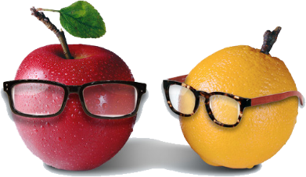
1.1 沟通的定义及作用
综上：沟通是人与人之间传递信息、传播思想、传达情感的过程，是一个人获得他人思想、情感、见解、价值观的一种途径，是人与人之间交往的一座桥梁，通过这个桥梁，人们可以分享彼此的情感和知识，消除误会，增进了解，达成共同认识或共同协议。
1.沟通的定义
2.沟通的作用

Slide 6
1.1 沟通的定义及作用
从沟通的定义中，我们可以将沟通的作用简单概括如下：
1.沟通的定义
2.沟通的作用
沟通的作用
说明事物、传递信息，让人了解，让人接受；
获取信息，了解别人，为正确的决策做出保障；
交流情感、改善关系；
统一思想，营造团队精神，提升工作士气。

Slide 7
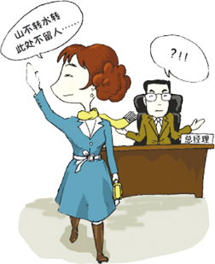
1.2 沟通的重要性
常常会出现这样的现象，有的员工辞职了，我们会很惋惜，其实他也不想走或者他不知道外面的情况，存在着一些不切实际的想法，因此出现了下面的一段对白。
- 我一直以为你知道，我真的很欣赏你，真的不想让你走！
- 我一直以为你知道，我真的很在乎这个团队，真的舍不得走！
- 可是，一切已成定局，非常遗憾……
请思考
工作和生活中为什么会有那么多的不满、埋怨和误会？为什么“理解万岁”会让那么多的人产生共鸣？

Slide 8
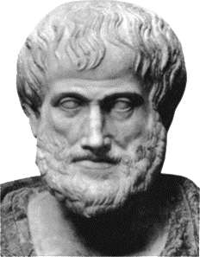
1.2 沟通的重要性
1.2.1 沟通无处不在，无时不有
沟通无处不在，无时不有。不论是语言或非语言、文字或符号、有意或无意、积极或消极，沟通是我们每个人每天都要做的事儿，是我们生活中必不可少的部分。例如“暗送秋波”。
一个人不和别人打交道，不是一个神就是一个兽。
—— 亚里士多德
事实上，我们大多数人花费50％-75％的工作时间，以书面形式（包括代码）、面对面的形式或打电话等多种方式进行沟通。

Slide 9
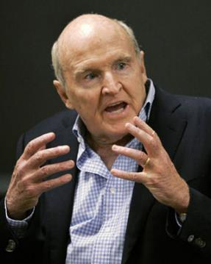
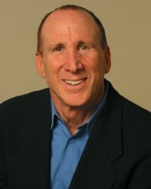
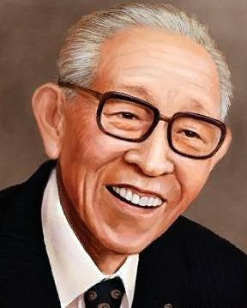
1.2 沟通的重要性
1.2.2 “管理就是沟通”
很多时候，我们抱怨下属或同事工作不利，问题往往不是出在水平上而是出在沟通上。研究表明：我们工作中70％的错误是由于不善于沟通所造成的。
最好的想法，最有创见的建议，最优秀的计划，不通过沟通都无法实现。——斯蒂芬•P•罗宾斯
企业管理过去是沟通，现在是沟通，将来还是沟通。
——松下幸之助
管理就是沟通、沟通再沟通。
——杰克·韦尔奇

Slide 10

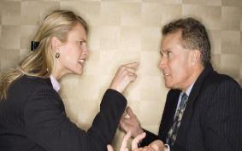


1.2 沟通的重要性
1.2.3 沟通决定生活的质量
亲子不沟通，孩子变成街头游童；
夫妻不沟通，双人枕头同床异梦；
朋友不沟通，鸡同鸭讲关系疏松；
师生不沟通，校园悲剧层出不穷；
劳资不沟通，伙计员工引起内讧；
同事不沟通，工作学习做无用工；
我们不沟通，大好前程自己葬送。

Slide 11
1.2 沟通的重要性
1.2.4 沟通是成就一生的首要能力
沟通是一个人事业成功的重要因素：
只有与人良好的沟通，才能为他人所理解；
只有与人良好的沟通，才能得到必要的信息；
只有与人良好的沟通，才能获得他人的鼎力相助。
资料
普林斯顿大学对1万份人事档案进行分析，结果：“智慧”、“专业技术”、“经验”只占成功因素的25%，其余75%决定于良好的人际沟通。哈佛大学调查结果显示：在500名被解职的职员中，因人际沟通不良而导致工作不称职者占82%。
假如沟通也是同糖或咖啡一样的商品的话，我愿意付出比任何东西都珍贵的价格来购买这种能力。
——洛克菲勒

Slide 12

1.3 沟通的类别
语言沟通和非语言沟通
语言沟通是指用语言符号进行的信息交流，包括口语和书面语的沟通。
非语言沟通是指用非语言符号进行的信息交流，主要有神态、表情、姿势、手势等。

Slide 13


1.3 沟通的类别
正式沟通
非正式沟通
正式沟通是指通过组织机构规定的途径所进行的沟通。如会议，谈话等。
指在正式渠道之外的沟通活动，如各种各样的社会交往活动。

Slide 14


1.3 沟通的类别
单向沟通
双向沟通
单向沟通是指一方是传递者，而另外一方是接受者，如报告，演讲、发布命令等。
双向沟通是指双方互为信息的传递者和接受者，如讨论、谈判或谈话等。

Slide 15
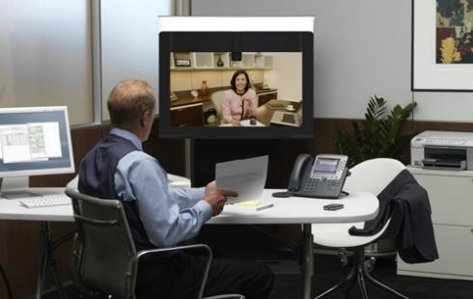

1.3 沟通的类别
会议沟通
是一种成本较高的沟通方式，沟通的时间一般比较长，常用于解决较重大、较复杂的问题。
个别交谈
是简便、及时的私下沟通方法，既是彼此关心或建立感情的渠道，也是探讨和研究问题的重要方式。

Slide 16




1.3 沟通的类别
上行沟通
指下级向上级反映情况或汇报工作的沟通；
下行沟通
上级把政策目标、制度规则等向下级传达的沟通；
平行沟通
指组织或群体中的同级机构或同级成员之间的沟通；
斜向沟通
非上下级、平级的沟通，这种沟通常带有协商性和主动性。

Slide 17
1.4 沟通的原理图
沟通
甲方
编码（发送）
解码（接收）
沟通
乙方
沟通渠道
解码（接收）
编码（反馈）
从这个原理图中我们看到，除去沟通双方之外，主要的变量就是：编码、解码和沟通渠道。因此，接下来对沟通不畅、沟通能力提升的分析，将围绕着这三个变量来展开。

Slide 18
为啥沟通不畅
2
从沟通渠道的角度来分析
从编码的角度来分析
从解码的角度来分析

Slide 19

1
没有主动去开启沟通渠道
沟通就是为了“了解自已，了解别人”、“发现他人的需要，展现自已的需要”。因此，一旦沟通缺失，就容易产生隔膜，长此以往，将造成不可挽回的不良后果。而沟通的缺失，往往是沟通双方不够主动所造成的。

Slide 20

2
没有选择合适的沟通渠道
比如说，应当用正式沟通的事情，却采用了非正式沟通的方式进行；或者，是应当采用非正式沟通的事情却错误地以正式沟通形式进行，请您尝试举个例子吧：）

Slide 21

3
没有营造融洽的沟通氛围
良好沟通的先决条件是和谐的气氛。这种氛围，与人的心理感受息息相关。人际沟通最忌讳的，就是一脸死相。如果沟通者的态度傲慢无礼、粗暴易怒、虚情假意等，就容易形成防御性的沟通氛围。在防御性的氛围下，人们变得谨慎和退缩，有两种表现，一种是沉默以自保；一种是反攻，致力于证明自己正确，且有时会变得偏激，这都会影响沟通的效果。

Slide 22

1. 语言表达能力不佳或欠缺
层次不清，观点不明；
逻辑混乱，没有条理；
啰嗦重复，模棱两可；
词不达意，表述不清。

Slide 23

2. 不懂得说话的技巧或艺术
某人请客，见还有人没来，就说：“该来的怎么还没来？”已经来了的一些人自感不受欢迎，便拂袖而去。请客者又说：“不该走的怎么又走了？”于是，其他没走的人也都走了。

Slide 24
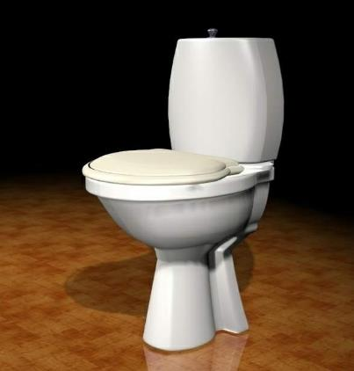
沟通是一个信息交流的过程。如果双方所掌握的信息不足或极不对称，将大大降低沟通效果。
一个黑人，在沙漠中走了三天三夜，又渴又饿，突然他发现了一个神灯，他惊讶，好奇地对神灯说：“神灯啊，神灯，你听见我的声音了吗？”神灯真的冒了一阵烟，神灯说：“主人啊，是您救了我，我可以满足您三个愿望。”黑人欣喜若狂，马上就想出了三个愿望：
1．我要水，我要天天喝水；
2．我要变白；
3．我要天天能看到女人的臀部；
突然，黑人变了……，他居然变成了一只白色的马桶！
3. 未能充分传达自己的信息
案例：黑人的愿望

Slide 25
4. 未注重非语言信息的应用
有人总结出如下的公式：
文字语言（7%）
肢体语言（55％）
沟通的效果
有声语言（38％）
我们从上面这个公式看到，文字语言沟通效果所占有的比例还不足10%，可见，我们通过传真、书信、短信、网络聊天软件、邮件等方式沟通是非常具有局限性的。因此，能当面沟通的，绝不打电话；能打电话的，绝不发短信（邮件、网络聊天）；必须发邮件的，要尽量辅以电话的方式进行进一步沟通。

Slide 26
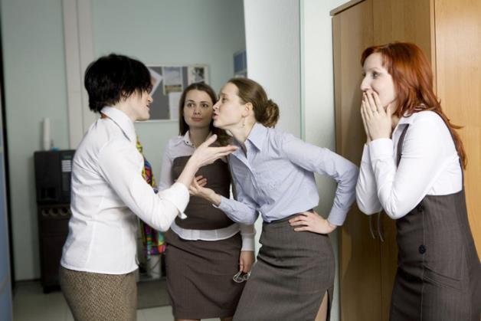
如果在沟通的过程中，因出现分歧或不够理性，导致情绪失控，不仅不能够实现沟通的效果，反而会造成完全相反的效果。情绪控制不佳，很容易因冲动而失去理性，说了不该说的话，做了不该做的决定。
5. 未能有效控制自己的情绪
而一旦这样，往往需要花费极大的代价来弥补，正是所谓的“一言既出，驷马难追”、“病从口入，祸从口出”，甚至于让事情不可挽回，造成无法弥补的终生遗憾！

Slide 27
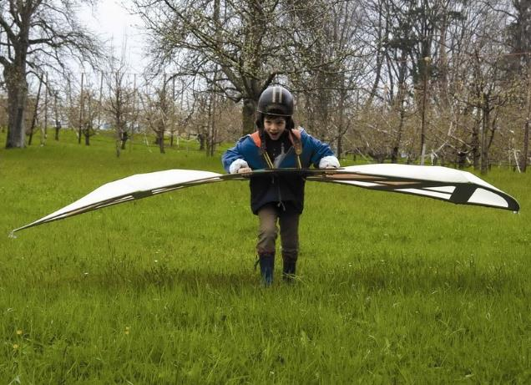
2.3 从解码的角度来分析
1. 倾听误区
没有准确地理解对方
美国知名主持人林克莱特一天在电视节目中访问一名小朋友，问他说：
“你长大后想要做什么呀？”
小朋友天真的回答：“我要当飞机的驾驶员！”林克莱特接着问：“如果有一天，你的飞机飞到太平洋上空所有引擎都熄火了，你会怎么办？”
小朋友想了想说：“我会先告诉坐在飞机上的人绑好安全带，然后我挂上我的降落伞跳出去。”

Slide 28

2.3 从解码的角度来分析
当现场的观众笑的东倒西歪时。没想到，孩子的两行热泪夺眶而出，其悲悯之情远非笔墨所能形容。
于是，林克莱特问他说：“为什么要这么做呢？”
小孩的答案透露出一个孩子真挚的想法：“我要去拿燃料，我还要回来！！”。
全场没有人再笑了，顿时静默下来。
【点评】当你听别人说话时，你真的听懂他说的意思吗？如果不懂，就请别人说完吧！并且，请不要把自己的意思，投射到别人的身上。

Slide 29
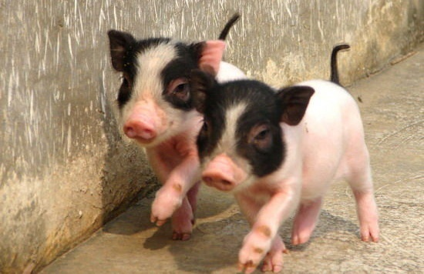
2.3 从解码的角度来分析
2. 同理心缺失
未能换位思考
一只小猪、一只绵羊和一头乳牛，被关在同一个栅栏里。有一天，当牧人捉住小猪时，它大声嗥叫，猛烈地抗拒。绵羊和乳牛讨厌它的嗥叫，便说：“他也常常捉我们，我们并不大呼小叫！”
小猪听了后回答道：“捉你们和捉我完全是两回事，他捉你们，只是要你们的毛和乳汁，但是捉住我却是要我的命啊！”
【点评】很多人常带着有色眼镜与对方沟通，或有选择地接受信息，选择性失明，不能够客观的、就事论事、实事求是的去分析沟通信息，不能换位思考，缺乏同理心。

Slide 30
沟通能力提升
3
从沟通渠道的角度来提升
从编码的角度来提升
从解码的角度来提升

Slide 31


3.1 从沟通渠道的角度来提升
1. 主动开启沟通渠道
似乎，很少有员工会主动找上级沟通，对上级有天然的畏惧心理，怕打扰上司，怕自己的心思被领导洞悉，怕暴露自己的缺点等等，但如果我们不主动、不及时地跟上级沟通，就无法及时和上级达成工作进度的一致或获得领导的指导，无法准确领会上级的建议或意见，带着猜想做事，最终导致做无用功，自己的努力白费。
如果下属不够主动，领导就要主动些，要通过主动沟通，来关心下属，关注工作。不要说，我只要结果，如果不注重过程，何来好的结果？更不能等到下属递出离职申请了，才顿感措手不及，平时哪儿去了？为什么平时不主动跟下属沟通呢？

Slide 32

3.1 从沟通渠道的角度来提升
2. 选择合适的沟通渠道
沟通渠道是指信息传播者传递信息的途径，渠道的选择直接关系到传播效果，因此，选择合适的沟通渠道是必要的。比如：
1）为了达到信息的充分传播，能当面沟通的，就尽量不要电话；能电话沟通的，就不要用短信、网络即时通讯工具（如QQ、Skype、msn等）或邮件。另外，一般短信或邮件的信息沟通，还要辅以电话的方式，给予必要的补充或强调。
2）为了保持必要的书面凭证，那么，除了面对面沟通或电话沟通之外，则要辅以书面文件或邮件以作为重要的沟通证明。
4）需要全体人员知会或集思广益、头脑风暴的沟通，采取会议形式，而需要保密的事项，特别是仅限于极少数人拥有知情权的沟通，则要采取单独沟通的方式。
3）表扬一般通过正式沟通渠道，而批评则一般通过非正式渠道，如私下里单独沟通。

Slide 33


3.1 从沟通渠道的角度来提升
3. 用真诚营造融洽的沟通氛围
只有真诚，才能打开对方的心扉，才能顺利实现沟通的目的。因此，要通过亲和的态度、恳切的语言与对方敞开心扉、坦诚相见。
切不可虚情假意，不要启发对方想到这些词语或典故，如“黄鼠狼给鸡拜年，鳄鱼的眼泪，笑里藏刀，口蜜腹剑，阴险狡诈”等。
以真实肝胆待人，事虽未必成功，日后人必见我之肝胆；
以诈伪心肠处事，人即一时受惑，日后人必见我之心肠。——清代金缨《格言联璧》
功成理定何神速，速在推心置人腹。——白居易歌颂唐太宗

Slide 34
3.2 从编码的角度来提升
1
语言要精炼、清晰、有条理
IBM公司会议禁用语
基本上 | 例）基本上结束了。基本上行。
大致 | 例）大致结束了。大致有希望。
几乎 | 例）几乎没有问题。几乎是按计划完成的。
或许 | 例）或许能行。或许会成功的。
觉得 | 例）觉得能行。觉得不合理。
其他 | 例）在一定程度上完成了。相当耗费时间。将尽快完成。似乎合适。将努力工作。将尽快予以实施。在某种程度上说怎样怎样。
想要表达得好，最有效的方法，就是在开口前，先把话想好。
将要表达的内容浓缩成几个要点，用简洁、精炼的语言表达出来；
少讲些模棱两可的话，多讲些语意明确的话，要言之有物；
条理要清楚，逻辑要严谨，可以采用“总述、分条阐述、总结”的方式；
措辞得当，不滥用词藻，不讲空话、套话；
在非专业性沟通时，少用专业性术语。

Slide 35

3.2 从编码的角度来提升
2
巧用语言的艺术
沟通能力强，就是说话说得让对方听得进去，让对方乐于接受，能够引起对方的共鸣，进而引发共同的行为。
德鲁克认为，人们喜欢听他们想听的话。他们排斥不熟悉和具有威胁性的语言。因此，语言的艺术非常重要。说话，不仅在于你说什么，而更在于你是怎样说的。

Slide 36

3.2 从编码的角度来提升
2. 巧用语言的艺术
1）劝诫的艺术
楚庄王登上君位后，三年以来，不处理国家的政事，沉湎于酒宴之间，还下令说“有敢谏者死无赦！”。
在这个时候，伍举却进谏了，之间楚庄王“左抱郑姬，右抱越女，坐钟鼓之间”。伍举说：“有一只大鸟，停留在楚国的朝堂上，三年不飞，也不叫，这是什么鸟呀？”
楚庄王说，“三年不飞，飞将冲天；三年不鸣，鸣将惊人。”于是乃罢淫乐，听政，所诛者数百人，所进者数百人，任伍举、苏从以政，国人大说。
【点评】良药不一定非要苦口，要懂得委婉的艺术。又如，给予别人的作品提出意见或建议之前，一定要先真诚地肯定别人的劳动成果。
案例：伍举进谏

Slide 37

3.2 从编码的角度来提升
2. 巧用语言的艺术
2）批评的艺术
柯立芝（美国第30任总统）有一位漂亮的女秘书，人虽然长的不错，但工作中却常粗心出错。一天早晨，柯立芝看见秘书走进办公室，便对她说：“今天你穿的这身衣服真漂亮，正适合你这样年轻漂亮的小姐。”
这几句话出自柯立芝口中，简直让秘书受宠若惊。柯立芝接着说：“但也不要骄傲，我相信你的公文处理也能和你一样漂亮的。”果然从那天起，女秘书在公文上很少出错了。
一位朋友知道了这件事，就问柯立芝：“这个方法很妙，你是怎么想出来的？”柯立芝得意洋洋地说：“这很简单，你看见过理发师给人刮胡子吗？他要先给人涂肥皂水，为什么呀，就是为了刮起来使人不痛。
点评
否定之前先肯定，这是非常重要的原则，一定不要去伤了对方的面子，更不能伤了对方的自尊。比如，说某些方面存在不足时，说其“欠缺”不如说其“还有提升空间”让人更容易接受。

Slide 38
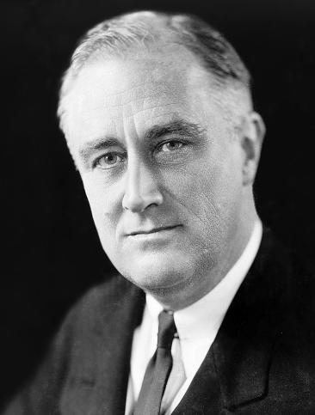
3.2 从编码的角度来提升
2. 巧用语言的艺术
3）说服的艺术
第二次世界大战期间，一些美国科学家试图说服罗斯福总统重视原子弹的研制，以遏制法西斯德国的全球扩张战略。他们委托总统的私人顾问、经济学家萨克斯出面说服总统。但是，不论是科学家爱因斯坦的长信，还是萨克斯的陈述，总统一概不感兴趣。
为了表示歉意，总统邀请萨克斯次日共进早餐。第二天早上，一见面，罗斯福就以攻为守地说：“今天不许再谈爱因斯坦的信，一句也不谈，明白吗？”
萨克斯说：“英法战争期间，在欧洲大陆上不可一世的拿破仑在海上屡战屡败。这时，一位年轻的美国发明家富尔顿来到了这位法国皇帝面前，建议把法国战船的桅杆砍掉，撤去风帆，装上蒸汽机，把木板换成钢板。”

Slide 39

3.2 从编码的角度来提升
2. 巧用语言的艺术
3）说服的艺术
“拿破仑却想：船没有帆就不能行走，木板换成钢板就会沉没。于是，他二话没说，就把富尔顿轰了出去。历史学家们在评论这段历史时认为，如果拿破仑采纳了富尔顿的建议，十九世纪的欧洲史就得重写。”
萨克斯说完，目光深沉地望着总统。总统默默沉思了几分钟，然后取出一瓶拿破仑时代的法国白兰地，斟满了一杯，递给萨克斯，轻缓地说：“你胜利了。”萨克斯顿时热泪盈眶，他终于成功地运用实例说服总统做出了美国历史上最重要的决策。
【点评】沟通的最终目的就是说服他人采取积极正确的行动，而说服别人最重要的就是有理有据。因此，沟通时，可以通过故事、案例、数字或引用名言来达到说服的目的。

Slide 40
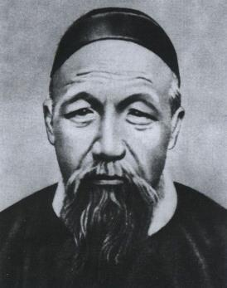

3.2 从编码的角度来提升
2. 巧用语言的艺术
4）汇报的艺术
曾国藩统帅大军镇压太平天国起义时，起初连吃败仗。他手下的文官起草战报不得不写上“屡战屡败”这句话。
曾国藩一看不满意，但也不能谎报军情，他便把顺序改为“屡败屡战”。其意味由连吃败仗变成了浴血奋战的决心和勇气，岂不妙哉？
【点评】仅仅只是词语的顺序改变了，表达的效果就产生了质的变化。可见，语言具有神奇的艺术效果，值得我们一辈子去学习、去体会、去感悟！

Slide 41
3.2 从编码的角度来提升
3
确保信息的充分传达
一家饭店刚招来一个服务员，第一天上班，饭店来了一批食客。服务员招呼他们落座后，为首的客人道：“服务员，茶！”服务员开始数：
“1,2,3,4,5,6,7,8,9,10。”然后回答：“10个。”说完侍立一旁。
等了一会，客人见茶还不上来，又喊：“服务员，倒茶！”
服务员倒着数了一遍人数：10,9,8,7,6,5,4,3,2,1。”答道：“还是10个！”
客人感觉很纳闷，问：“我让你倒茶，你数啥？”
服务员以为客人问她的属相，便脱口而出：“我属（数）猪！”
旁白：O(∩_∩)O哈哈哈~
【点评】这是一个耳熟能详的笑话，非常生动地说明：如果信息没有充分传达，非常容易引起误解。因此，沟通时，一定要确保发出的信息准确而又完整。

Slide 42

3.2 从编码的角度来提升
4
重视非语言信息的应用
Peter Drucker讲，人无法靠一句话来沟通，总是得靠整个人来沟通。因此，要非常注重非语言信息的表达，如眼神、声调、面部表情、身体姿势、手势等。
比如，用友好的眼神，诚恳而又坚定地看着对方，面带微笑，声音亲和，并辅以大方、自信的手势进行沟通。倾听时身体前倾，以表示诚恳和专注。

Slide 43
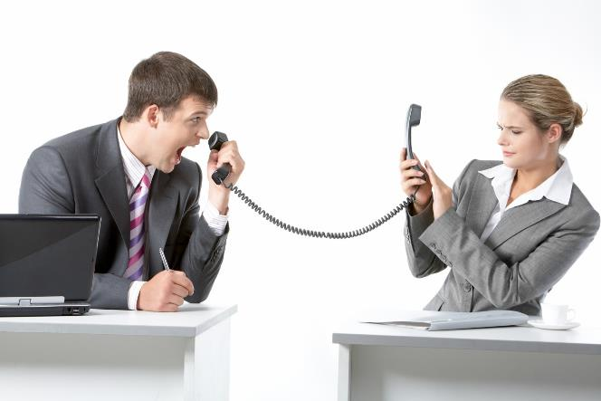
3.2 从编码的角度来提升
5
做好情绪控制
少讲些讥笑的话，多讲些赞美的话；
少讲些批评的话，多讲些鼓励的话；
少讲些情绪性的话，多讲就事论事的话；
少讲些破坏性的话，多讲些建议性的话。
少讲些盖棺定论的话，多使用事实陈述。
不要突然提高你的分贝，始终温文尔雅。

Slide 44

3.3 从解码的角度来提升
1. 巧用语言的艺术
子曰：“不患人之不已知，患不知人也”。意思是不要怕别人不了解自己，只怕自己不了解别人。倾听能让你了解你的沟通对象想要什么，什么能够让他们感到满足，什么会伤害或激怒他们。
在商业社会，倾听的作用尤为突出。接待员要弄清楚来访者希望见谁，销售员要了解客户的需求，下属要理解领导的真正意图……这些，都离不开倾听。

Slide 45

3.3 从解码的角度来提升
1. 巧用语言的艺术
1）倾听要集中注意力
与对方沟通，最佳策略是先不讲话只倾听，而且必须放下手边的工作，眼睛看着对方，点头微笑并表示了解（并非认可），因为倾听，有时候问题就解决了一半。
俗话说，在哪里说得愈少，在哪里听到的就愈多。而且，只有很好地听取别人的，才能更好地说出自己的。倾听时，身体要前倾，态度要诚恳，表现出专心和有兴趣的样子，让别人愿意为你敞开心扉。

Slide 46

3.3 从解码的角度来提升
1. 巧用语言的艺术
2）不要轻易打断对方
轻易地打断对方，没有充分获取对方的信息，容易造成误判断。同时，这也非常不礼貌，给人一种还不成熟的表现。因此，绝不要轻易打断别人，要耐心等待别人把话讲完。

Slide 47

3.3 从解码的角度来提升
1. 巧用语言的艺术
3）询问互动，尽量挖掘充足的信息
当老婆刚刚冲完澡出来，老公正要开始淋浴时，门铃响了，在几秒争吵谁该去开门之后，老婆放弃了，裹了条毛巾急忙下去开门。她打开门，看见Bob，他们的邻居。在她还没开口之前，Bob就说“如果你把那条毛巾拿下我就给你$800”。
老婆想了想，就脱下毛巾，赤裸站在Bob面前，过了几秒Bob给了钱就走了。老婆兴奋她的好运，裹上毛巾上楼。她回到浴室，老公问她：“刚刚是谁呀？”“隔壁的Bob啦”她回答。 “很好”老公说：“那他有没有拿他欠我的$800还我呢？”
【点评】未获得充足的信息就匆匆下结论，多难堪啊！

Slide 48
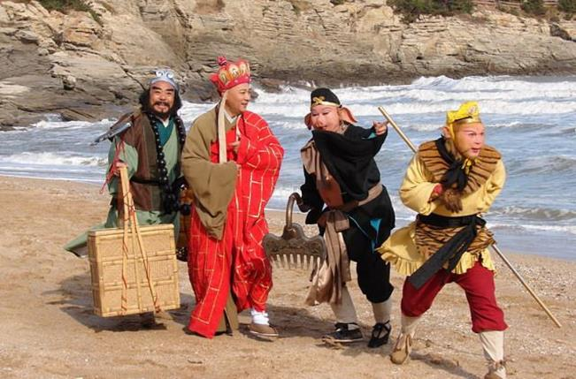
3.3 从解码的角度来提升
2、用同理心去解码
由于人与人之间的差异：教育背景、文化、经验、阅历、立场、价值观、性格、性别差异等等，不同人的大脑接收到同样的信息会产生不同的反应。
多数女性谈到逛街的时候，想到的是休闲和快乐，而很多男性想到的则是无聊和疲劳；急性子的人谈到高速度的时候，想到的是高效率，而慢性子的人想到的则是浮躁和冒险；销售员接到临时订单的时候，想到的是利益和提成，而车间主任想到的则是修改生产计划和麻烦。

Slide 49

3.3 从解码的角度来提升
2、用同理心去解码
因此，沟通时将心比心，换位思考，设身处地的为对方着想就显得非常必要。只有转换你的角色，真诚地为别人着想，那样你才能从他/她的角度分析出问题的所在，你的话语才能让他/她感同身受，才能打动他/她的心，你才能最终实现你沟通的目的！
有句英国谚语说：“要想知道别人的鞋子合不合脚，穿上别人的鞋子走一英里。”同理心沟通，没有更多的技巧，就是以心换心、换位思考。在同样时间、地点、事件里，把当事人换成自己，设身处地去感受、去体谅他人--就是同理心。

Slide 50
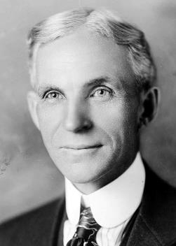
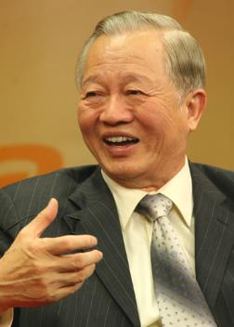
3.3 从解码的角度来提升
2、用同理心去解码
如果有所谓成功的秘诀，那必定就是指要能了解别人的立场。我们除了站在自己的立场上考虑之外，也必须要有站在别人的立场上考虑问题的处事能力。——福特
中国人只要你站在他的立场上去说话，他都可以接受，你若跟他对立，他就会拒绝你，而且只要你有一句话讲到对方听不进去，你讲的再对也没有用。——曾仕强

Slide 51
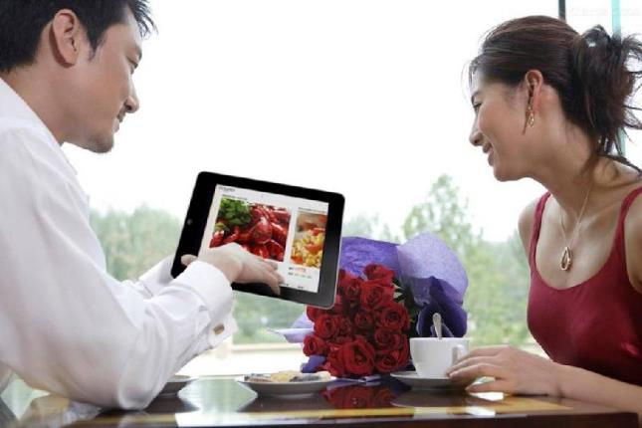
3.3 从解码的角度来提升
2、用同理心去解码
【同理心举例】
与男人沟通，不要忘了他的面子；
与女人沟通，不要忘了他的情绪；
与领导沟通，不要忘了他的尊严；
与下属沟通，不要忘了他的自尊；
与年轻人沟通，不要忘了他的直接；
与儿童沟通，不要忘了他的天真。

Slide 52
职场沟通理念
4
向上沟通要有“胆”
平行沟通要有“肺”
向下沟通要有“心”

Slide 53
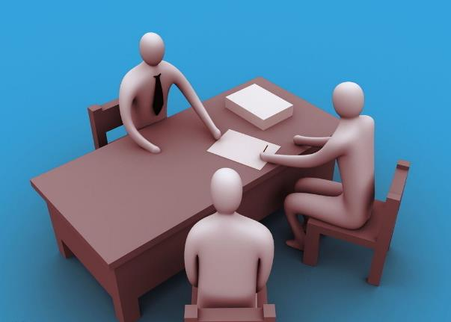
4.1 向上沟通要有“胆”
上下级间的沟通并不是一件轻易的事。很少有员工会主动找上级沟通，即使有，也很少有人会讲真话、心里话。因为我们历来受的教育都是告诉我们要谦虚谨慎，要回避矛盾，回避冲突，不强出头，长期以来，我们已经习惯于“即不反对，也不赞成”；“即不讨好，也不得罪”。
由于受到这种等级观念、潜在自我保护意识、及中国传统文化和环境的影响，结果是上下极之间的误会、隔阂和不理解越来越深。

Slide 54
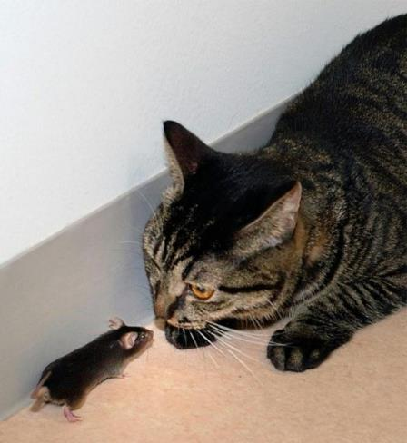
4.1 向上沟通要有“胆”
1. 要克服惧怕上级的心理
与上级沟通时，下属首先要做的就是去掉一个“怕”字，即克服惧怕上级的心理，主动大胆地寻求与上级的认真交流，征求上级的意见。
即使上级批评了自己，也不要认为天就塌下来了，要积极地向上级寻求帮助，寻求办法，能得到上级的帮助和指点，无疑对克服自己在工作上的缺点和不足有重要意义。这样有胆量的沟通能及时消除上级对自己的误解，了解上级的真实需求，能更好地指导自己下一步的工作。

Slide 55
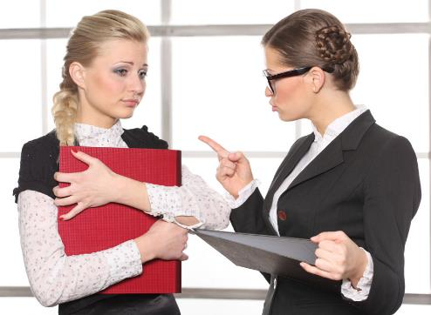
4.1 向上沟通要有“胆”
2. 要多出选择题，少出问答题
一个善于思考、做事负责的手下，是不会一天到晚请示领导的。所以我们应该带着答案、预备好对策走进上级的办公室。也就是说，你和上级沟通的时候，应当尽可能多出选择题，而不出问答题，并且是尽可能出多选题，而非单选题。
因为假如你只带了一个答案，就表示除了这个没有更好的办法。另外还要注重，在给选择题的时候，应当罗列每种方案或办法的优缺点以及可能的后果，以提醒你的上级在决策时应该考虑到的因素。

Slide 56

4.1 向上沟通要有“胆”
3. 要主动地、及时地反馈
任何已经安排下来的事项，当上级主动去提醒或追问的时候，是下属工作失败的表现。作为一个职业人，一件事交给你去做，你如何做的，进展到什么程度，有没有做好，收到了什么实效？这些问题永远都不要等到上级问你时才回答。
假如你能够不要让你的上级象秘书一样不断地提醒你，假如你能够让他省心、放心。那他对你的认可和授权就会越来越大，几次下来以后，事情交待给你，他也就不会再过问了。

Slide 57

4.2 平行沟通要有“肺”
平行沟通，又称横向沟通，指的是与平级间进行的与完成工作有关的交流。
由于社会化分工越来越细，往往为完成一个目标、一项工程、一个产品，需要在不同企业之间、部门之间、同事之间，在营销、生产、管理等不同环节、不同阶段，共同利用同一资源为产生整体的效益而协同工作。为此，平级之间的沟通与合作是非常必要的。

Slide 58
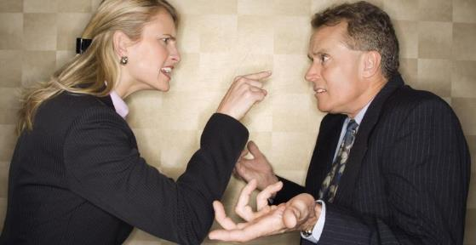
4.2 平行沟通要有“肺”
同事与我们处于同一企业、同一部门、同一车间、同一班组或同一办公场所，为了生存和发展要感受同一种压力，工作中你中有我，我中有你，谁也少不了谁。每天与同事在一起的时间有时会大大超过自己的家人。
同事短暂，朋友长存。同事作为你工作中的伙伴，难免有利益上或其他方面的冲突，处理这些矛盾的时候，最好第一个想到的解决方法是以肺腑之言真诚沟通，共同协商解决问题的办法，而不是指责或者命令。
【余世维观点】作为管理者，对于企业各个部门要经常说“我们”，不要说“你们、他们”。谈到自己公司时，只有一个代名词：“我们”，“你们、他们”会造成疏离感，破坏团结。

Slide 59
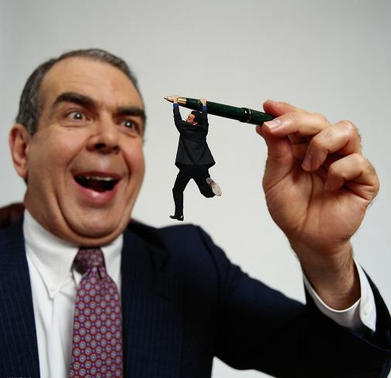
4.3 向下沟通要有“心”
地位影响人的心理，领导者与下属沟通时，不可避免会产生一种“居高临下”的感觉。
当下级汇报工作时，不管他说完没有，只要觉得听懂了下属要表达的意思，便打断下属的话，开始滔滔不绝地发表自己的观点，然后以某些指令结束谈话，比如“这里轮不到你说话，你的任务就是好好听我说！”“怎么这么罗嗦，按照我说的去做就行了！”这种上级单方面发出的语言信息，员工的情感或需求没有得到尊重，因此员工有可能对上级产生怨恨、恼怒和敌对的情绪。

Slide 60
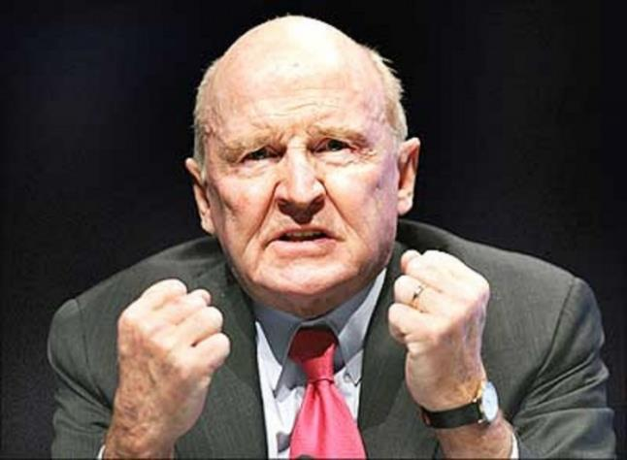
4.3 向下沟通要有“心”
韦尔奇认为，“真正的沟通不是演讲、文件和报告，而是一种态度，一种文化环境，是站在平等地位上开诚布公地、面对面地交流，是双向的互动。只要花时间做面对面的沟通，大家总能取得共识”。
因此，上级与下级的沟通，关键是要用心去沟通，并以平等的心态倾听他们的呼声，尊重他们的想法，让他们参与决策，求同存异，达成共识，做到真正与员工交心。

Slide 61
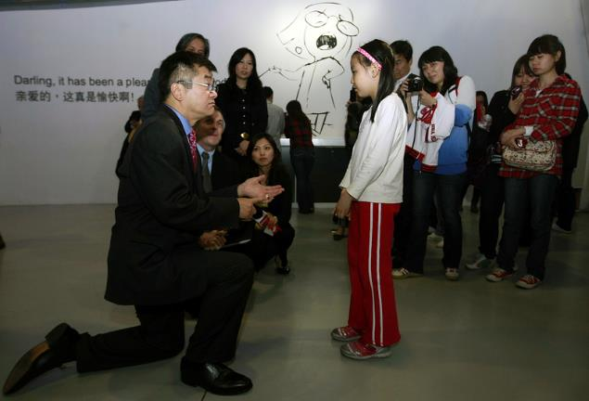
4.3 向下沟通要有“心”
向下沟通，需要平等的态度。骆家辉单膝跪地和9岁女孩杨芷湄交谈的画面，极好地佐证了这一点。杨芷湄参加美国皮克斯动画展，有幸向骆家辉提问：“大使先生，您小学时功课怎么样？我这次英语考了82分，妈妈骂了我。”
骆大使单膝跪在小妹妹面前，讲了十几分钟昔往的菜鸟生涯。她回忆说：“我惊呆了，没有记住多少他的话，我的脑海只有他跪下来的画面。我清晰地看到他关爱的眼神，还有耳边的白发。”

Slide 62
Thank You

